Slide 1
NEOTALKS - 3ª EDIÇÃO

Slide 2

FlexBox na Prática
Notes:
<número>

Slide 3





Lucas Cercal Desenvolvedor Front-End
Notes:
<número>

Slide 4
Agenda
O que é Flexbox
Porque utilizar
Como utilizar
Compatibilidade
Referências
Notes:
<número>

Slide 5

Notes:
<número>

Slide 6

O que é FlexBox ?
Notes:
<número>

Slide 7
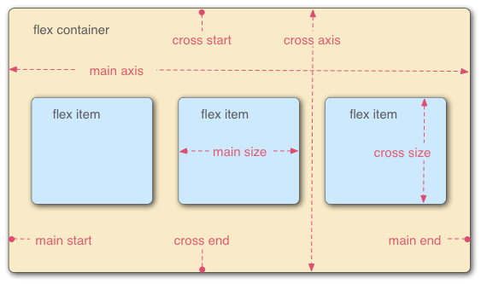
Notes:
<número>

Slide 8
Porque utilizar ?
Notes:
<número>

Slide 9
1
Ordenar elementos com CSS
2
Alterar direção de fluxo no container
3
Alinhar elementos verticalmente
4
Alinhar com base no espaço disponível
Notes:
<número>

Slide 10

Notes:
<número>

Slide 11
HTML
<div id="parent">
<div id="child">Content here </div>
</div>
CSS Normal
FlexBox
#parent {
position: relative;
}
#child {
position: absolute;
top: 50%;
left: 50%;
height: 30%;
width: 50%;
margin: -15% 0 0 -25%;
}
#parent {
display: flex;
align-items:center;
Justify-content:center;
}
Notes:
<número>

Slide 12
Como utilizar ?
Notes:
<número>

Slide 13
Flex-container && Flex-item
Notes:
<número>

Slide 14
Flex-container
Display
Flex-direction
Flex-wrap
Justify-content
Align-items
Notes:
<número>

Slide 15
Flex-item
Order
Align-self
Flex-grow
Notes:
<número>

Slide 16
Compatibilidade
Notes:
<número>

Slide 17






Notes:
<número>

Slide 18
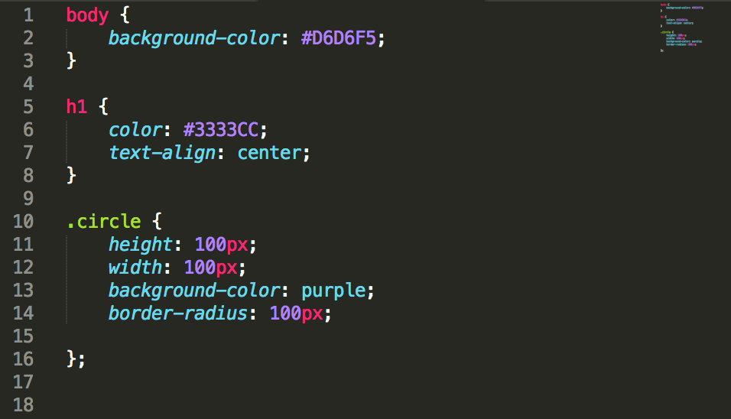
Vamos Codar!
☺
Notes:
<número>

Slide 19
Referências
https://origamid.com/projetos/flexbox-guia-completo/
https://tableless.com.br/flexbox-organizando-seu-layout/
https://developer.mozilla.org/pt-BR/docs/CSS/Usando_caixas_flexiveis_css
Notes:
<número>

Slide 20
OBRIGADO!

